Slide 1
#AI 18기 부지환
트위터 감성 분류

Slide 2

Classic Blue

Slide 3
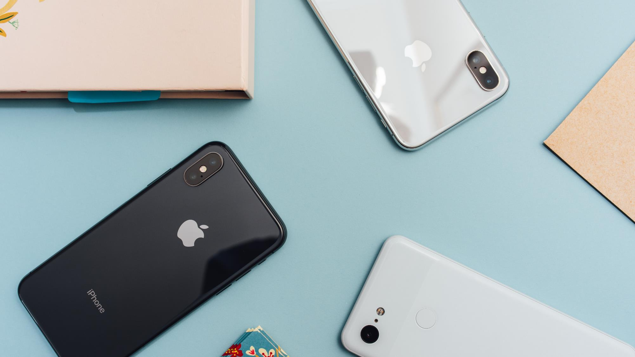
목차
A table of Contents
#1,
데이터 선정 이유
#2,
가설 설정
#3,
딥러닝 적용
#4,
결론

Slide 4

Part 1,
데이터 선정 이유

Slide 5
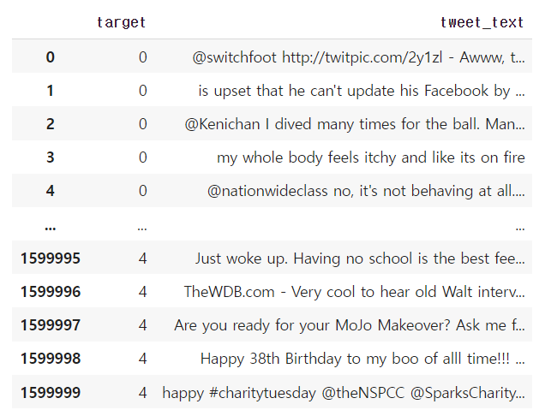
Part 1
데이터 선정 이유
위 데이터는 캐글에서 트위터 글들을 모아 한데 모여서 데이터를 구성한 것입니다.
데이터 셋 구성은 트위터 글과 타겟 데이터로 되어 있고 문맥의 성격에 따라 좋고 나쁨을 정한 데이터입니다.
요번 프로젝트를 통해서 딥러닝을 통한 문맥파악을 통해 데이터를 이런 문맥에 따른 좋고 나쁨을 결정할 수 있는지 파악하기 위해 골랐습니다.

Slide 6

Part 2,
가설 설정

Slide 7


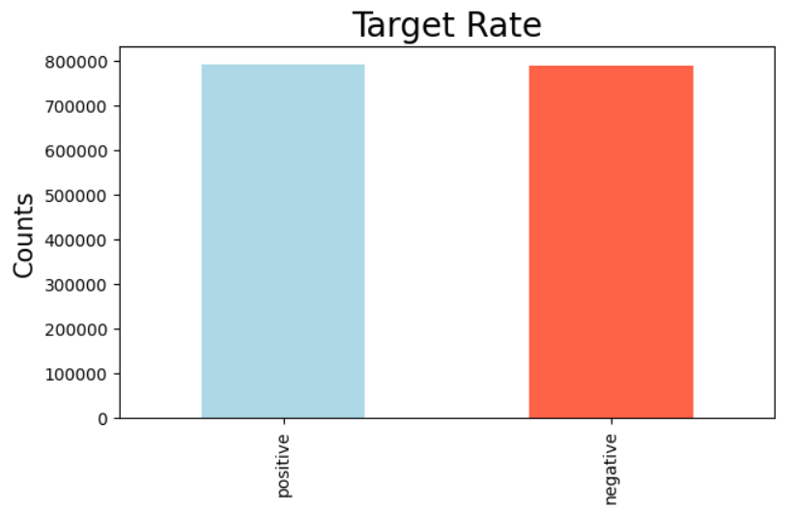
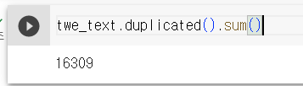
Part 2
가설 설정 – 데이터 탐색
데이터 분포
중복치 제거
값 변경(0, 4 =>
Negative, positive)

Slide 8
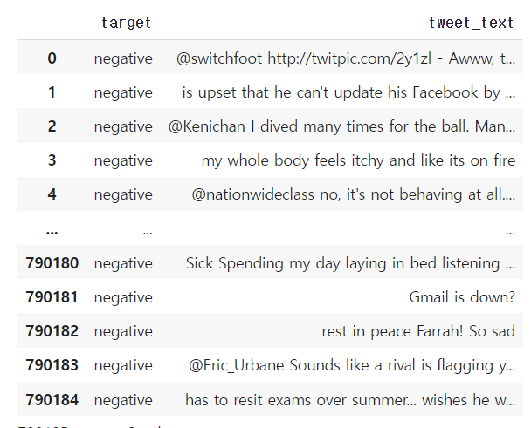
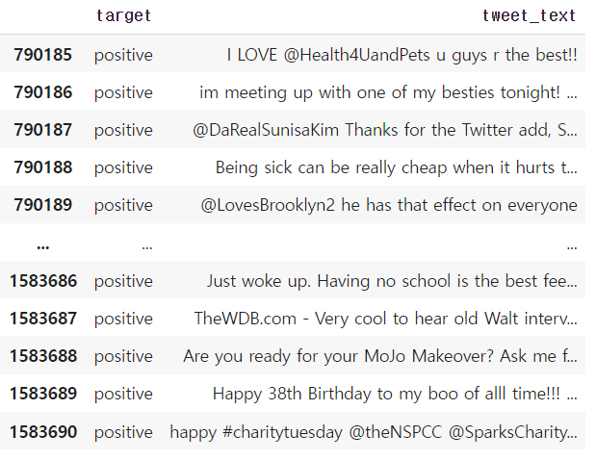
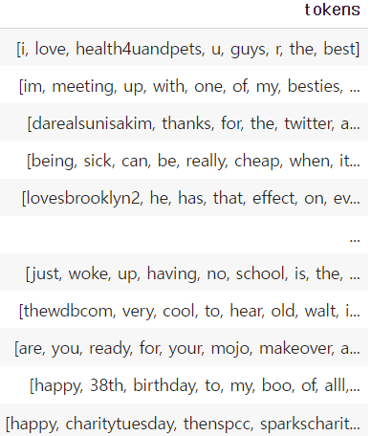
Part 2
가설 설정
가설 진행은 단어 문맥 파악에 따라 긍정, 부정을 판단합니다.
토큰나이저로 문장들을 쪼개 단어들로 구성해 긍정인 일부 해당 단어들이 포함되어 있다면 긍정, 부정으로 판단하여 가설을 진행할 것입니다.
데이터를 긍정인 부분과 부정인 부분으로 나눔.
단어들을 쪼개고 tokens 새 열을 만듦
이 후 불용어들을 처리함.

Slide 9
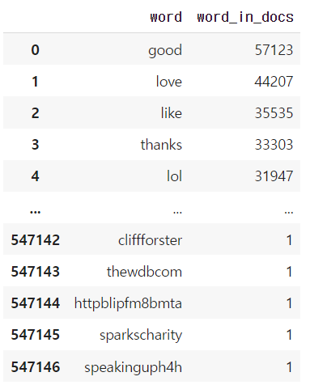
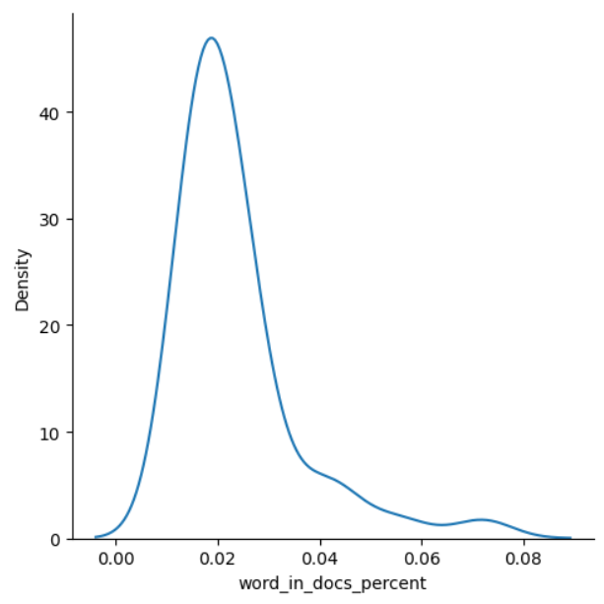
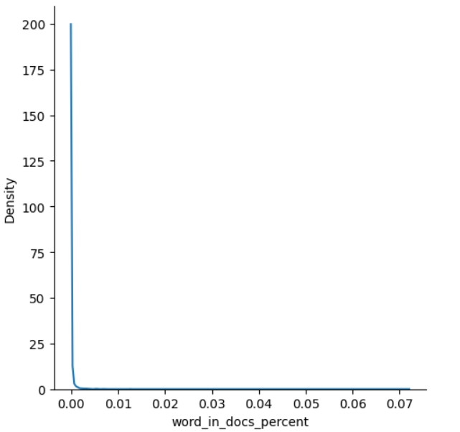
Part 2
가설 설정
불용어들을 처리하고 단어 개수에
따른 데이터프레임을 형성.
단어들의 밀집도를 파악해 데이터가 불균형 필요없는 단어들은 제외해야 함
쓸데없는 단어들을 제거하고 나서 분포 파악

Slide 10
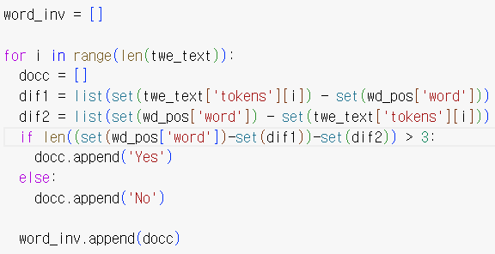
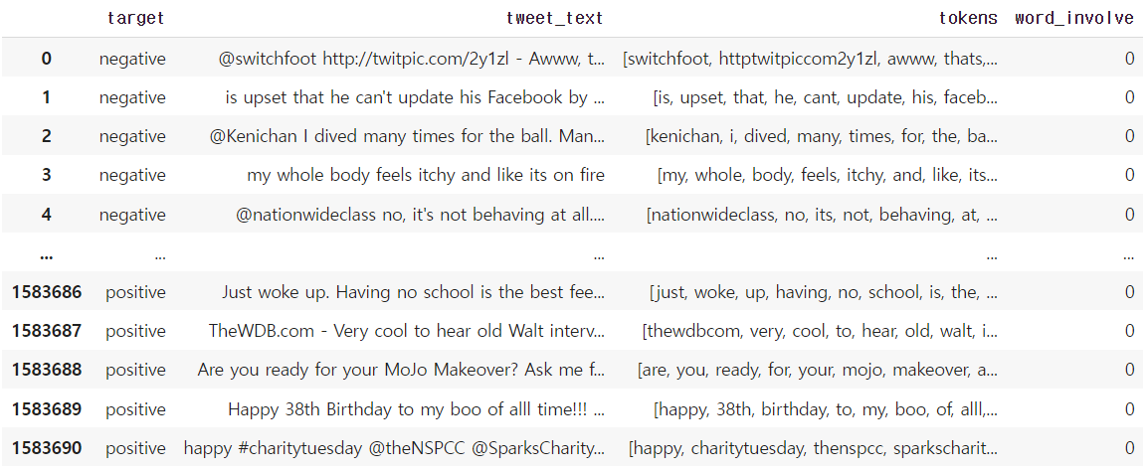
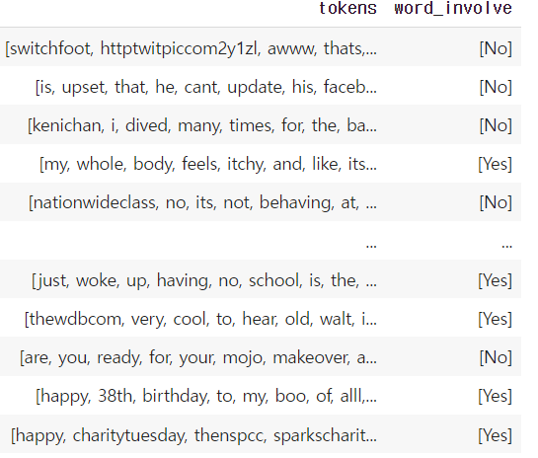
Part 2
가설 설정
위 코드는 긍정 단어들을 모은 데이터 프레임을 트위터 문맥에 적용해 긍정에 있었던 단어가 일정 개수 이상이면 Yes, 아니면 No를 적용
위 코드를 적용한 데이터 모습
이제 다시 데이터를 변형시켜 데이터의 통계를 적용하기 위해 word_involve 값을 변형

Slide 11
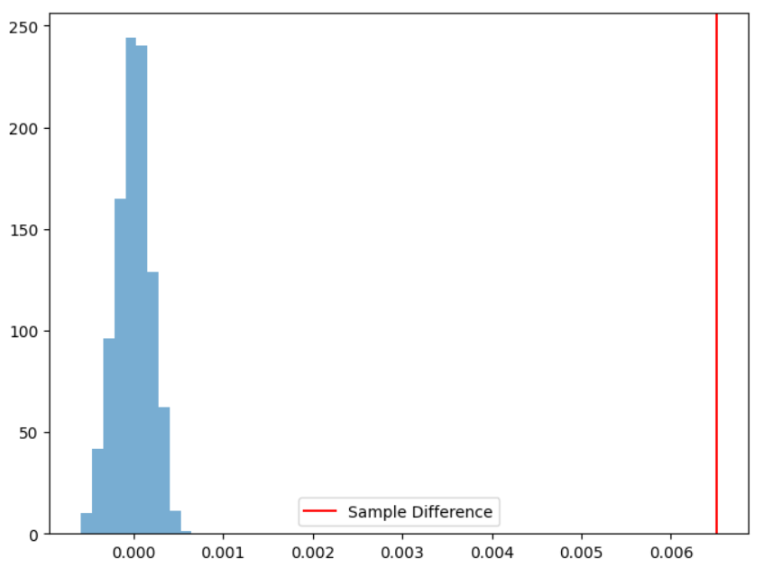
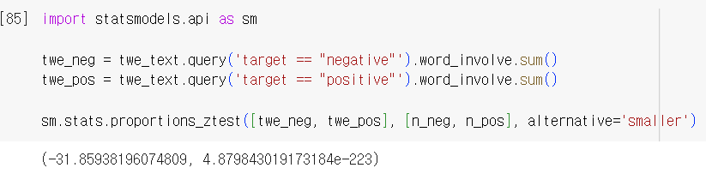
Part 2
가설 설정
위 데이터로 이제 AB_test 형식으로 가설 검정을 한 결과 p-value가 0 이하로 결과가 나옴

Slide 12

Part 3,
딥러닝 적용

Slide 13
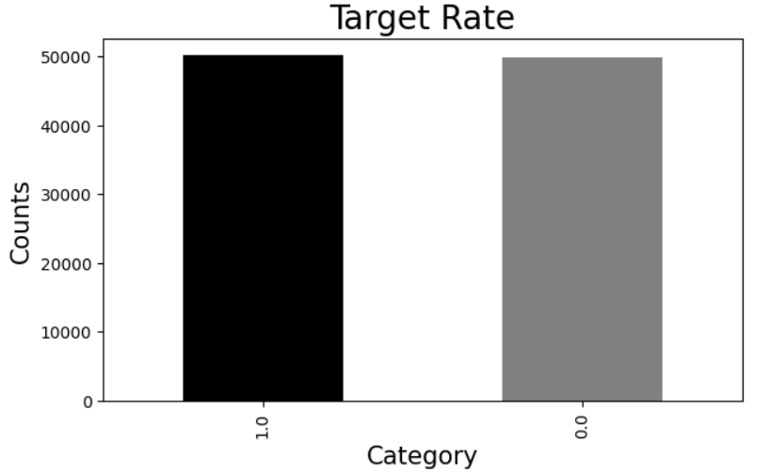
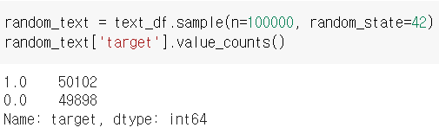
Part 3
딥러닝 적용
데이터 전처리 후 트위터 데이터는 개수가 너무 많아 학습시간이 지체되어 데이터를 랜덤으로 10만 개 정도 가져와 학습을 진행 이후엔 토크나이저와 패딩을 통해 딥러닝을 적용합니다.

Slide 14
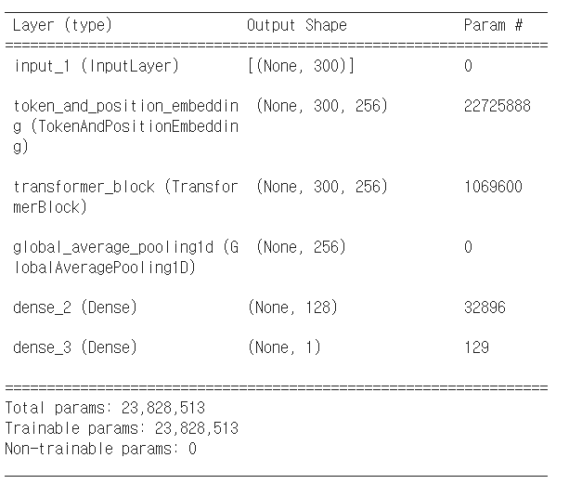
Part 3
딥러닝 적용
감성 분류를 위해 사용할 딥러닝은 트랜스포머에서 인코더를 통해 긍정, 부정적인지를 판단할 것입니다.
우선 위 모델에서
입력으로 들어갈 때 임베딩을 거치고 위치 벡터를 거쳐
트랜스포머 인코더 부분을 통과시키는 구조의 모델입니다.

Slide 15
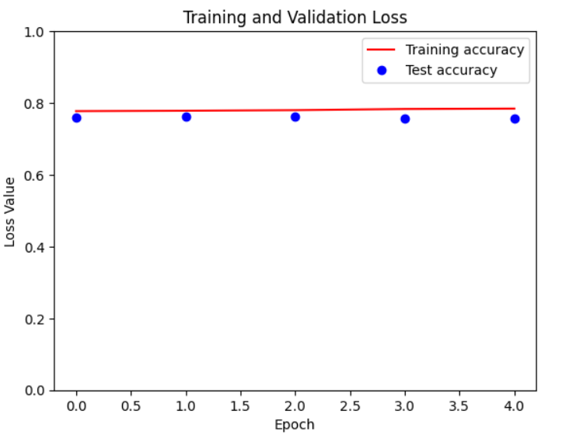
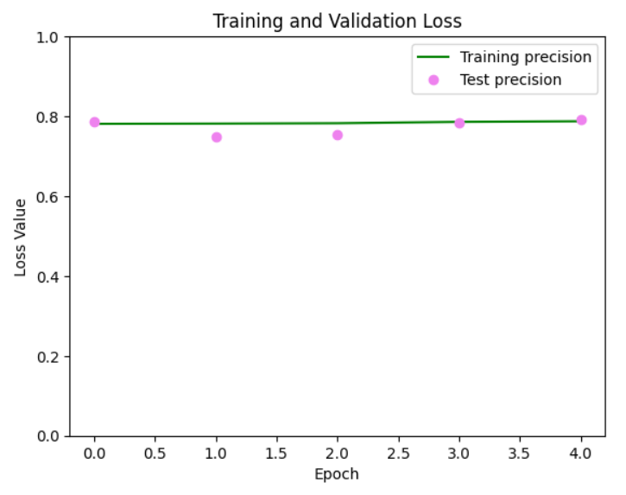
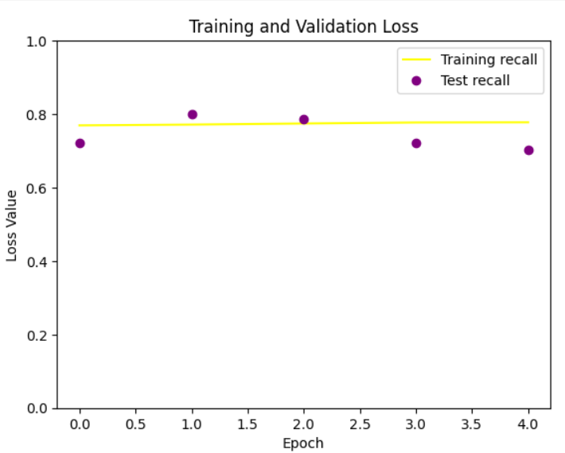
Part 3
딥러닝 적용
정확도 결과
Precision 결과
Recall 결과

Slide 16

Part 4,
결론

Slide 17
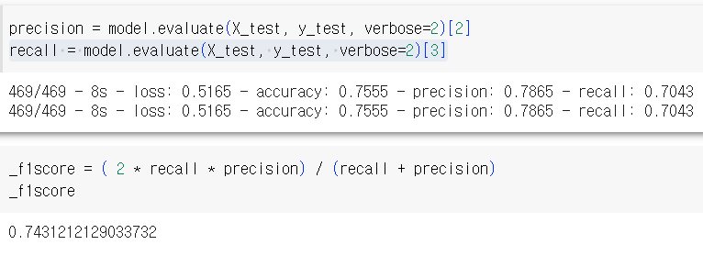
Part 4
결론
인코더로 거친 최종 결과로 74퍼 정도 정확성을 볼 수 있었고 봤을 때 결과 부분이 많이 아쉬운 결과를 낸 거 같습니다.
요번 프로젝트를 하면서 일단 데이터 이해하
는 거랑 트랜스포머 인코더 부분과 클래스 부분을 이해하기에 너무 급급해서 결과가 잘 나오지 않은 거
같습니다. 자연어 부분에서 너무 이해가 부족하기도 하고 자연어 부분에서 가설 설정부터 진행 자체가 버겁기도 했었고 아직은 많이 부족하다고 생각이 들었습니다. 후에 부족한 부분은 채우고 이미지에도 딥러닝을 적용해 학습하도록 하겠습니다.

Slide 18

경청해주셔서 감사합니다.

